Slide 1
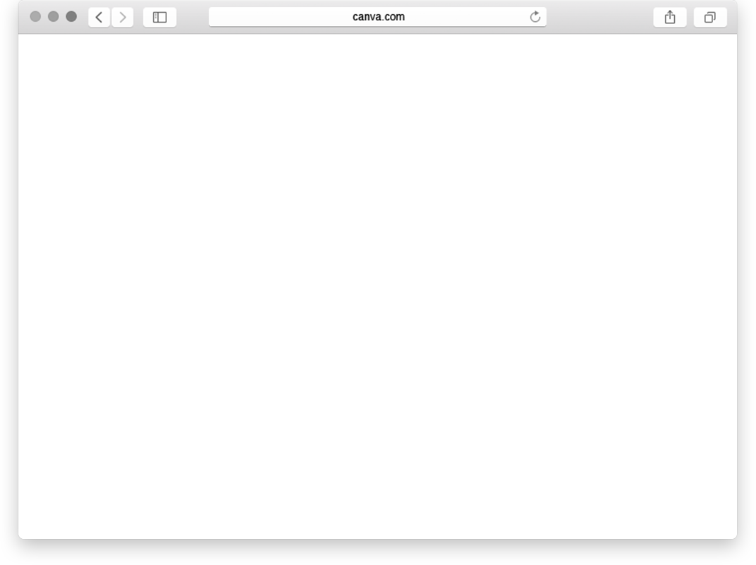

Planul deTestare
batir.daniel@elev.cihcahul.md

Slide 2


Definirea planului de testare
Planul de testare este un document care descrie abordarea și strategia de testare pentru un anumit sistem, software sau produs. Acesta conține detalii despre obiectivele de testare, resursele necesare, programul de testare, scenariile de testare și criteriile de acceptare a testelor.
Planul de testare ar trebui să cuprindă următoarele informații:
Obiectivele de testare: scopul testării și ceea ce se dorește să se obțină din ea.
Strategia de testare: abordarea generală și metodele de testare folosite.
Resurse necesare: echipamentul, software-ul, personalul și alte resurse necesare pentru testare.
Calendarul de testare: perioada de timp planificat.

Slide 3

Identificarea criteriilor de acceptare
Criteriile de acceptare sunt criteriile pe care trebuie să le îndeplinească un produs, serviciu sau proiect pentru a fi considerat acceptabil sau conform cu cerințele sau așteptările clienților sau beneficiarilor.
Aceste criterii variază în funcție de contextul și obiectivele specifice, dar câteva exemple de criterii de acceptare pot fi:
Funcționalitate: produsul/serviciul trebuie să îndeplinească toate funcțiile și caracteristicile prevăzute în specificațiile sale.
Performanță: produsul/serviciul trebuie să funcționeze la nivelul de performanță așteptat și să atingă toate obiectivele de performanță prevăzute.
Fiabilitate: produsul/serviciul trebuie să fie fiabil și să funcționeze fără erori sau probleme majore pe o perioadă de timp specificată.

Slide 4


Identificarea obiectivelor testării
Obiectivele testării sunt scopurile și intențiile testării unui produs, serviciu sau sistem. Acestea includ:
Identificarea erorilor și a defectelor: Obiectivul principal al testării este de a identifica erorile și defectele din produsul sau sistemul testat.
Evaluarea calității: Testarea ajută la evaluarea calității produsului sau sistemului testat. Acest lucru se face prin măsurarea și evaluarea performanței, fiabilității, scalabilității, securității și a altor caracteristici ale produsului sau sistemului.
Asigurarea conformității: Obiectivul testării este de a verifica dacă produsul sau sistemul testat respectă specificațiile și cerințele stabilite pentru proiect.
Validarea funcționalității: Testarea ajută la validarea funcționalității și a caracteristicilor produsului sau sistemului testat.

Slide 5

Planificarea testării
Planificarea testării este un proces esențial pentru a asigura că testarea produsului sau sistemului este realizată eficient și în mod coerent. Iată câțiva pași pentru planificarea testării:
Stabilirea obiectivelor de testare: Definirea obiectivelor de testare, cum ar fi identificarea defectelor, evaluarea calității sau asigurarea conformității.
Identificarea și prioritizarea funcționalităților: Identificarea funcționalităților produsului sau sistemului care trebuie testate și prioritizarea lor în funcție de importanța lor.
Definirea criteriilor de acceptare: Stabilirea criteriilor de acceptare care trebuie să fie îndeplinite pentru a considera testarea ca fiind reușită.

Slide 6


Identificarea riscurilor și problemelor
Identificarea riscurilor și problemelor în testarea aplicațiilor este esențială pentru a asigura calitatea produsului final. Iată câțiva pași pe care îi puteți urma pentru a identifica riscurile și problemele în testarea aplicațiilor:
Analizați cerințele: Înțelegeți cerințele funcționale și non-funcționale ale aplicației și identificați riscurile și problemele care ar putea apărea în timpul testării acestora.
Identificați scenariile critice: Identificați scenariile critice de utilizare a aplicației și determinați riscurile și problemele asociate cu acestea. De exemplu, dacă aplicația este utilizată pentru tranzacții financiare, atunci un scenariu critic ar fi procesul de transfer bancar.
Analizați istoricul problemei: Examinați istoricul problemei pentru a identifica problemele care au fost întâmpinate în timpul testării aplicațiilor similare și determinați cum puteți evita aceste probleme.

Slide 7


Definirea mediului de testare
Mediul de testare este un set de condiții hardware și software, configurări și date, care sunt create pentru a testa și verifica funcționarea și performanța unei aplicații sau a unui sistem. Acesta este de obicei separat de mediul de producție și poate fi o replică a acestuia sau o versiune mai simplă, deoarece este utilizat pentru a detecta și remedia erori și probleme înainte ca aplicația să fie lansată în mediul live.
Mediul de testare poate include servere de testare, baze de date de testare, date de testare, instrumente de testare și alte echipamente și software necesare pentru a executa teste și a monitoriza performanța.

Slide 8

Definirea setului de date de testare
Setul de date de testare este o colecție de date utilizată pentru a evalua performanța unui model de învățare automată sau a unui algoritm de procesare a datelor. Acesta este utilizat pentru a testa dacă modelul sau algoritmul poate generaliza și face predicții corecte pe date noi, care nu au fost utilizate în timpul antrenării. Setul de date de testare este separat de setul de date de antrenare, care este utilizat pentru a ajusta parametrii modelului sau a algoritmului în timpul procesului de învățare. De obicei, setul de date de testare trebuie să fie reprezentativ pentru datele cu care se va lucra în viitor și să fie suficient de mare pentru a evalua performanța modelului sau algoritmului în mod adecvat.

Slide 9

Proiectarea și implementarea scenariilor de testare
Proiectarea și implementarea scenariilor de testare sunt procese esențiale în asigurarea calității software-ului. Scenariile de testare sunt seturi de pași care trebuie urmați pentru a verifica și valida funcționalitatea și performanța software-ului.
Iată câțiva pași cheie pentru proiectarea și implementarea scenariilor de testare:
Definirea obiectivelor de testare - Înainte de a începe proiectarea scenariilor de testare, este important să se clarifice obiectivele testului. Acestea ar trebui să includă ceea ce se dorește să fie testat, cum va fi testat și ce se așteaptă să se obțină din test.
Identificarea funcționalităților de testat - Identificați funcționalitățile de software care trebuie testate. Acest lucru ar trebui să includă toate scenariile de utilizare, fluxurile de lucru și interacțiunile utilizatorului.
Proiectarea scenariilor de testare - Pe baza obiectivelor și funcționalităților identificate, proiectați scenariile de testare. Acest lucru ar trebui să includă pașii necesari pentru a simula interacțiunea utilizatorului și pentru a testa fiecare funcționalitate.

Slide 10

Monitorizarea și raportarea rezultatelor testării
Monitorizarea și raportarea rezultatelor testării sunt procese esențiale în asigurarea calității software-ului. Acestea permit echipei de dezvoltare să identifice problemele de performanță sau erorile de software și să le remedieze înainte ca software-ul să fie livrat utilizatorilor. Definirea criteriilor de acceptare, implementarea uneltelor de testare adecvate și analiza regulată a rezultatelor sunt pași critici în procesul de monitorizare și raportare. În plus, generarea rapoartelor detaliate de testare ajută la îmbunătățirea procesului de testare și la evidențierea performanței și calității software-ului pentru interesanții. Prin urmare, monitorizarea și raportarea rezultatelor testării ar trebui să fie un proces continuu și bine definit pe tot parcursul ciclului de viață al dezvoltării software-ului.

